Slide 1
VERBINDEN, VERSTERKEN en VERBREDEN
‘ROGGEL BRUIST’,
EEN LEEFBARE EN LEVENDIGE GEMEENSCHAP ROGGEL
Presentatie 4 september 2024
Stichting Ondersteuning
Senioren Leudal
Tjeu Van de Laar

Slide 2
LESSONS LEARNED
VEEL INWONERS ZIJN GEORGANISEERD BINNEN VERENIGINGEN.
VERENIGINGEN ZIJN EEN EFFECTIEF MIDDEL OM MET INWONERS IN CONTACT TE KOMEN.
INTERACTIE TUSSEN VERENIGINGEN HEEFT EEN VERSTERKEND EFFECT OP GEMEENSCHAPPELIJKE THEMA’S.
ONTWIKKELING VAN BINNENUIT INITIEERT BEWUSTWORDING, FOCUS EN ACTIEBEREIDHEID.
DRAAGVLAK BIJ INWONERS MAAKT ONZE GEMEENSCHAP TOT EEN SERIEUS TE NEMEN GESPREKSPARTNER.

Slide 3


















DE KRACHT VAN EEN SAMENWERKINGSVERBAND (FEDERATIE) VAN 17 ROGGELSE VERENIGINGEN (circa 1200 leden).

Slide 4






ACTIVITEITEN EN FACILITEITEN VAN VIJF VERENIGINGEN AFGESTEMD.

Slide 5
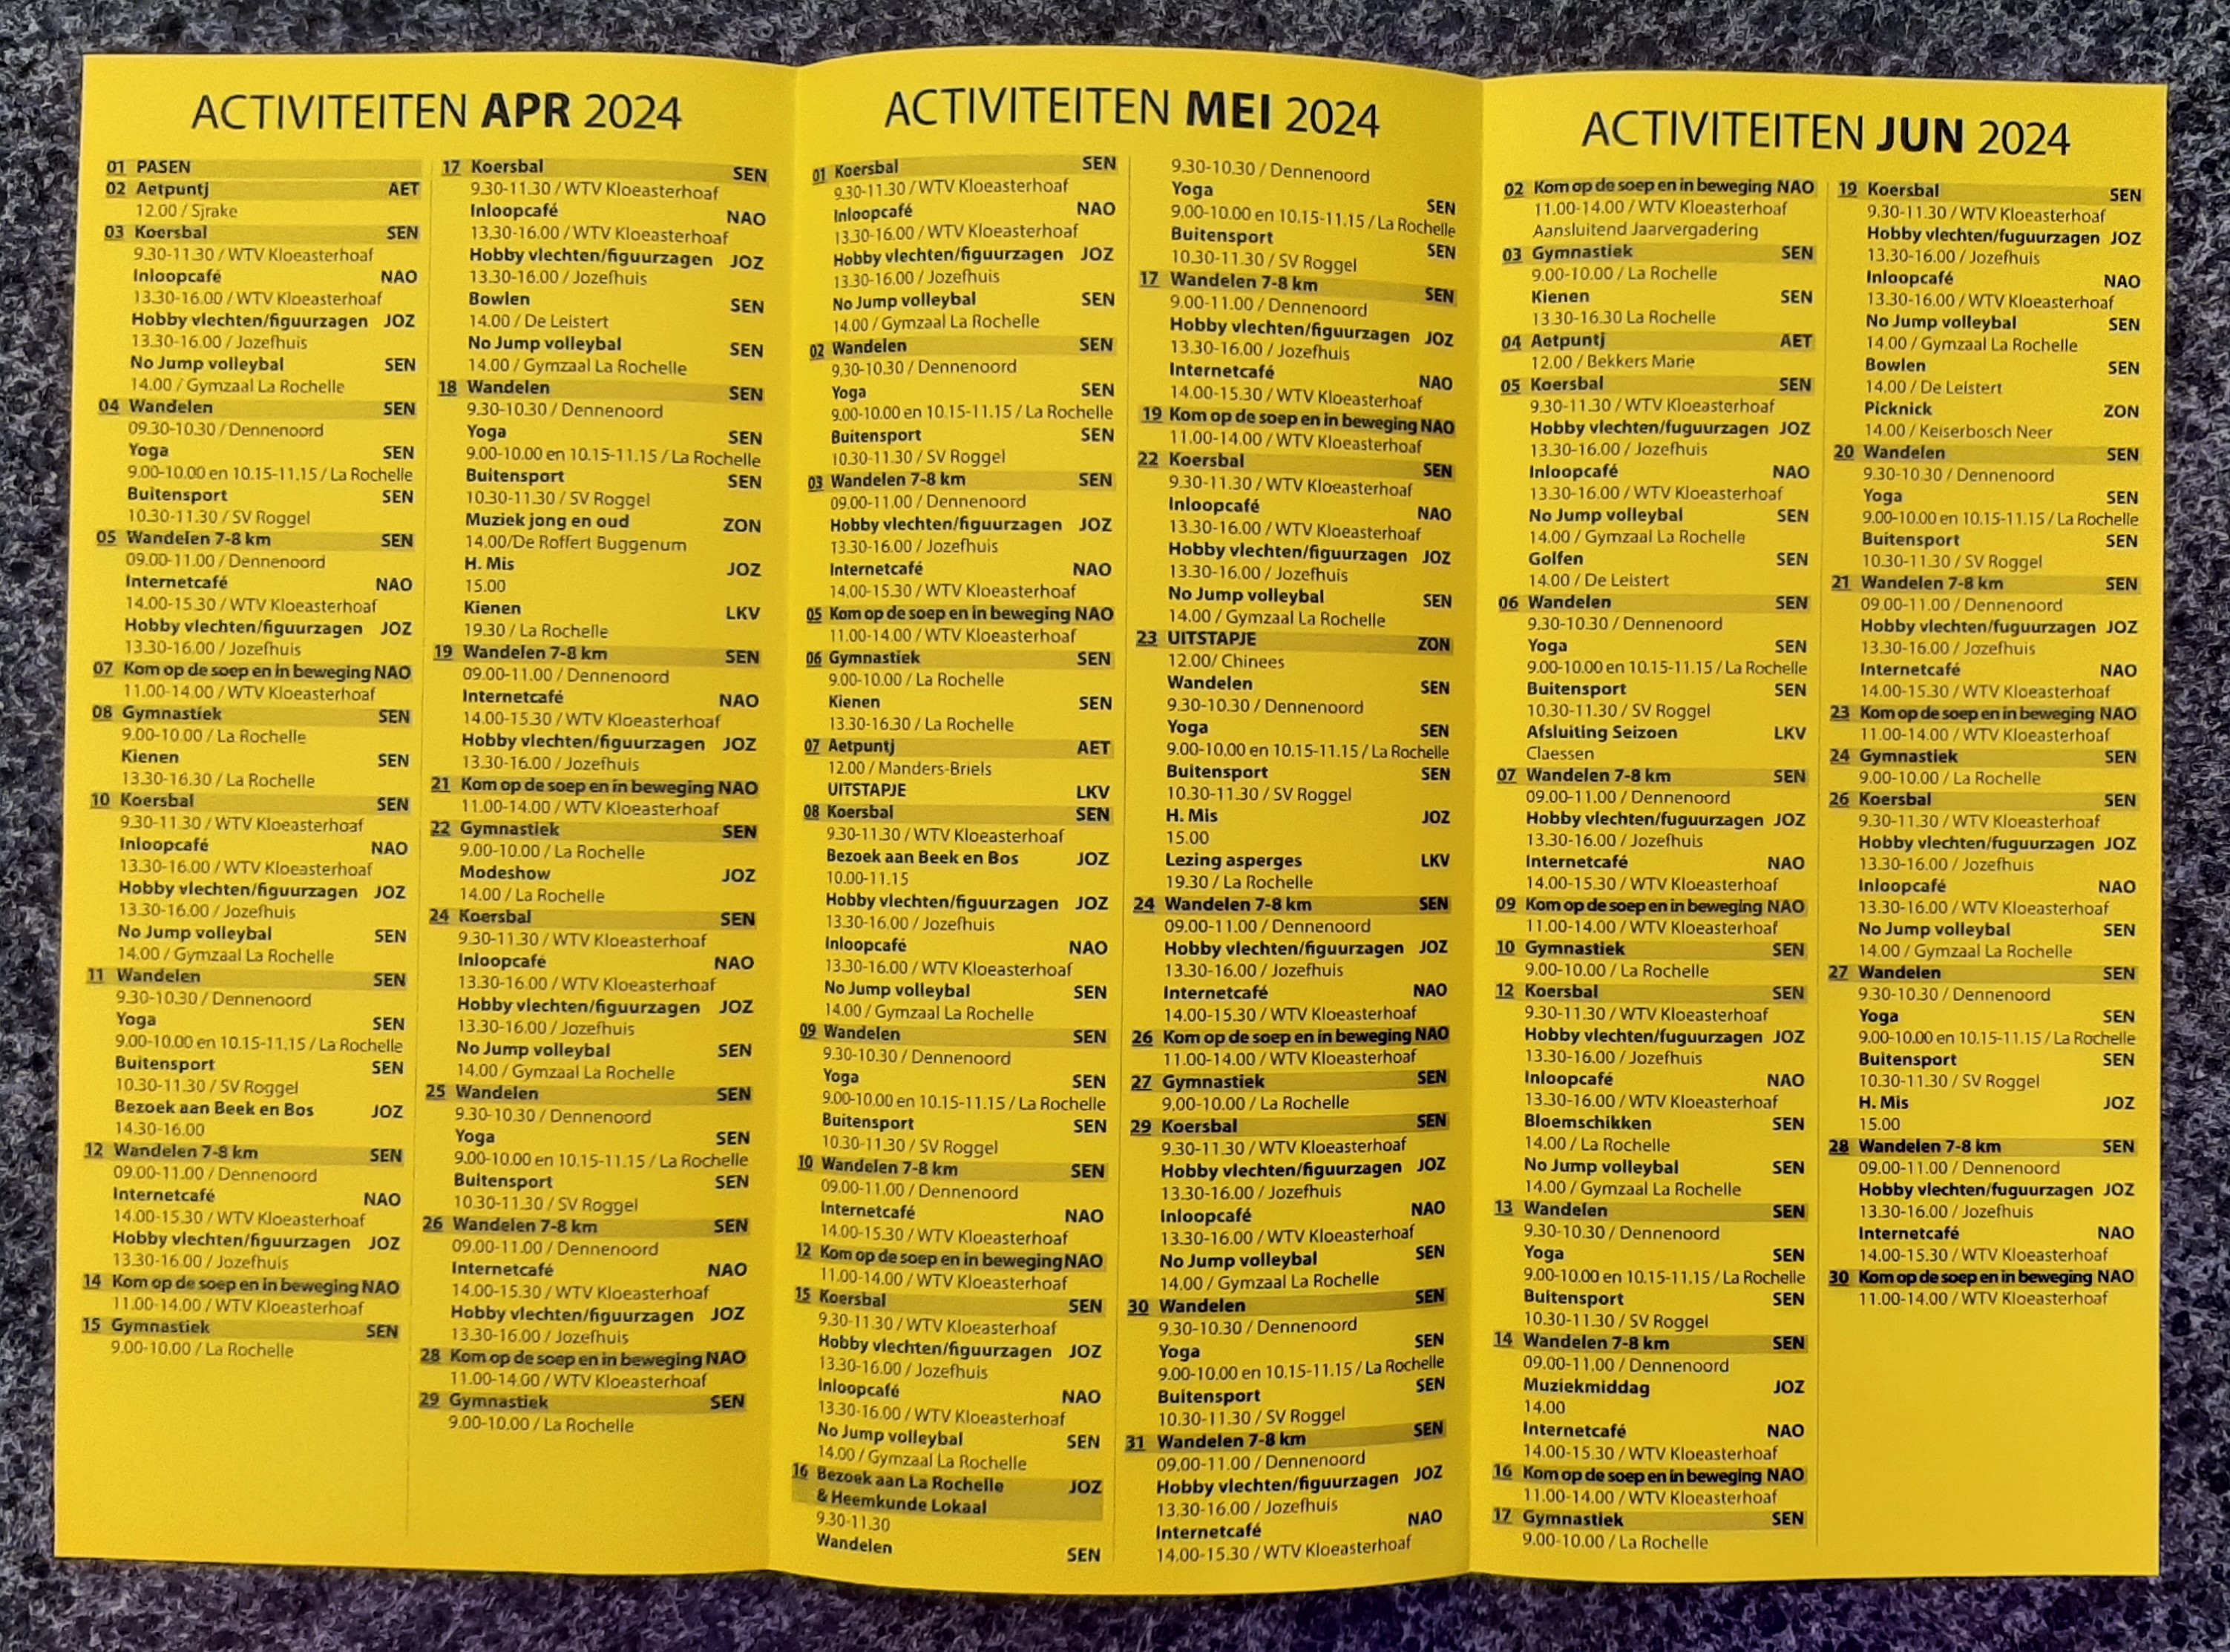

Slide 6





OMZIEN NAAR ELKAAR
IN DE WIJK
OUDEREN-ADVISEURS
ONDERSTEUNING VAN EN VERWIJZING NAAR PROFESSIONALS

Slide 7
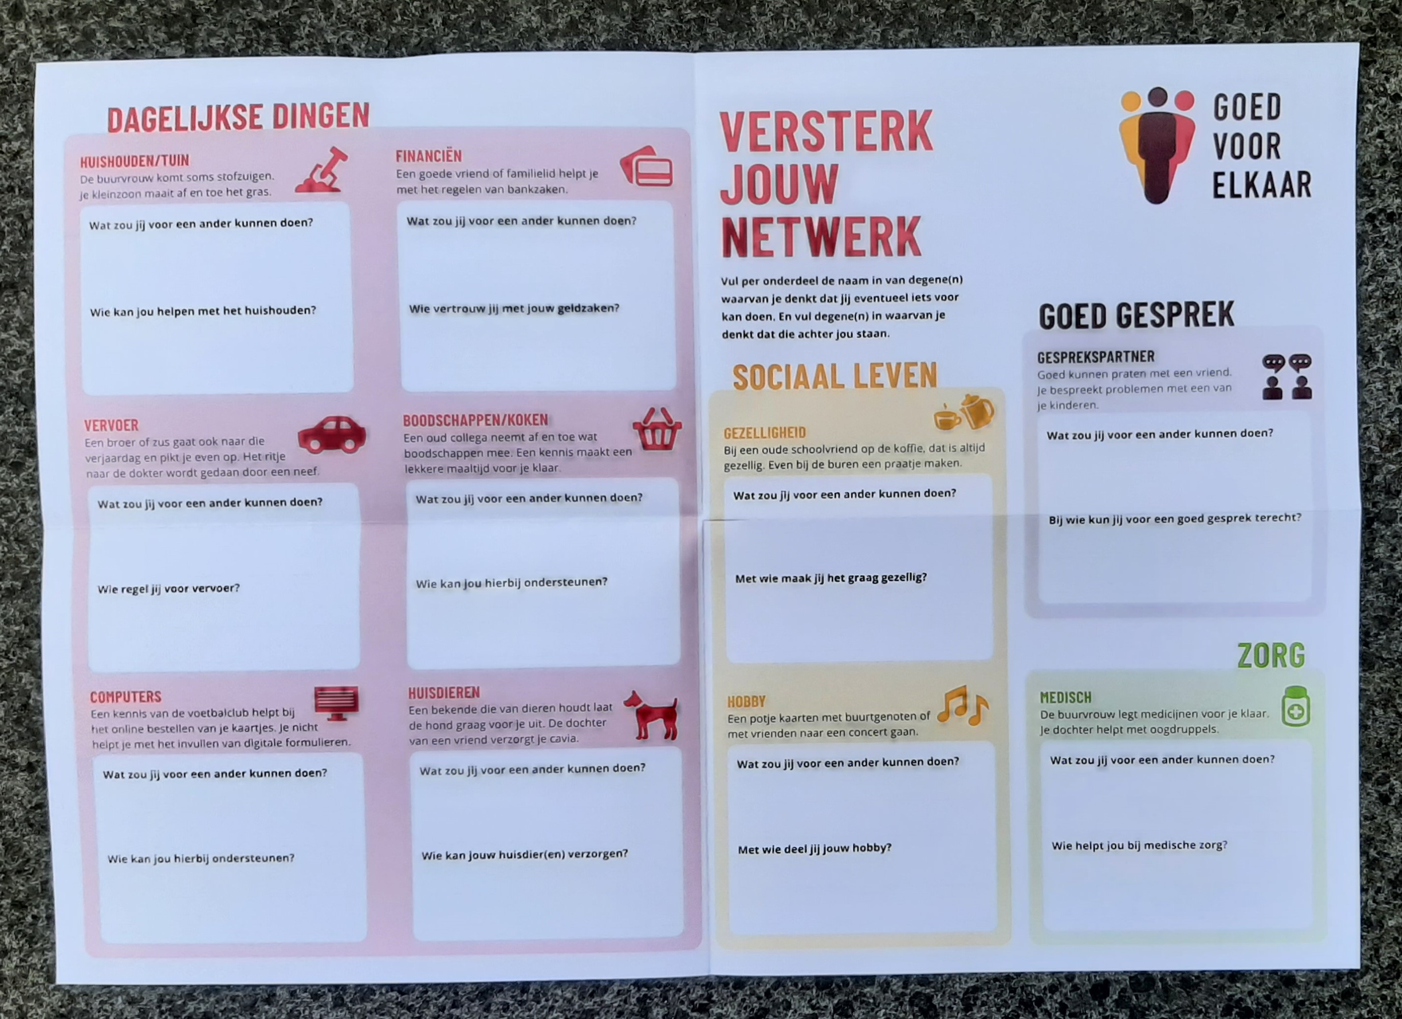

Slide 8

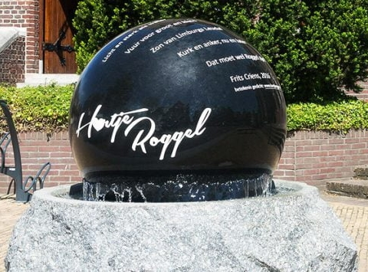


STUURGROEP ‘ROGGEL BRUIST’
CONTOUREN VOOR EEN LEEFBAAR EN LEVENDIG CENTRUM ROGGEL
Visiedocument, februari 2024
Roggel als gemeenschap versterken, met een levendig centrum en toekomstgerichte basisvoorzieningen, passend bij economische,
sociaal-maatschappelijke en demografische ontwikkelingen.
AGRARISCH ONDERNEMER
TIJSSEN
Voorzitter: Henny van den Beuken, hvandenbeuken@home.nl Mobiel: 06 12359691
TvdLaar; juni 2024

Slide 9
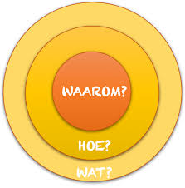
‘ROGGEL BRUIST’
HET DORP ROGGEL ALS EEN WARME
JAS VOOR ALLE INWONERS, NU EN IN DE TOEKOMST.
VERBINDEN, VERSTERKEN EN VERBREDEN VAN BURGERINITIATIEF, BURGERPARTICIPATIE, VOLKSVERTEGENWOORDIGING, PROFESSIONELE ONDERSTEUNING EN FACILITEITEN VAN DE GEMEENTE LEUDAL.
RELEVANTE EN CONCRETE SOCIAAL-MAATSCHAPPELIJKE EN ECONOMISCHE THEMA’S (Visiedocument Roggel Bruist, februari 2024).
Golden Circle van Simon Sinek

Slide 10

‘ROGGEL BRUIST’,
EEN ACTIEF VERBINDENDE
NETWERKORGANISATIE
Dorps-raad
Instellingen voor zorg en welzijn
Gemeente Leudal
Goed voor Elkaar & Samen voor Elkaar
Onder-nemers
Open Club Roggel
CENTRALE ONTMOETINGSPLEK

Slide 11








ROGGEL BRUIST
SAMEN WERKEN AAN GEMEENSCHAPSZIN
AGRARISCH ONDERNEMER TIJSSEN

Slide 12
ENERGIEK, MAAR OOK KWETSBAAR !
BLIJVEND URGENTIEBESEF BIJ INWONERS, ONDERNEMERS, ZORG/WELZIJN EN DE GEMEENTE LEUDAL;
BEREIDHEID TOT VERDUURZAMEN DOOR INWONERS, ONDERNEMERS, ZORG/WELZIJN EN DE GEMEENTE LEUDAL.

Slide 13

ROGGEL, EEN GEMEENSCHAP DIE OMZIET NAAR ALLE INWONERS EN, MET ONDERSTEUNING VAN DE GEMEENTE LEUDAL, BOUWT AAN DE KWALITEIT VAN DE LEEFOMGEVING.
‘ALS IK NIET MEER BEN ZOALS IK WAS,
DAN KAN EN MAG IK HIER ZIJN ZOALS IK BEN’.
Tjeu, 2024

